Slide 1
Функції
Презкнтайція була створена
вчителем математики
Білозерського ЗПЗ СО №2
ім.Б. Хмельницького
Придіус І.І.
https://naurok.com.ua/prezentaciya-na-temu-funkci-64796.html

Slide 2
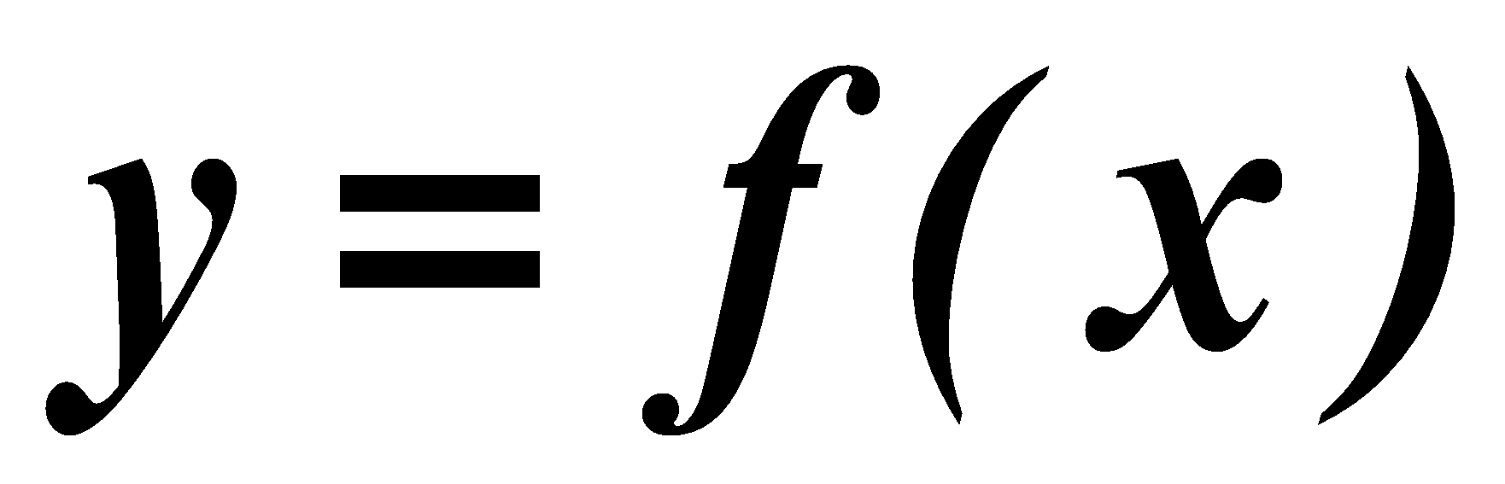
Що таке функція?
Функцією називають таку залежність змінної у від змінної х, при якій кожному значенню х відповідає єдинне значення у
х - аргумент, незалежна змінна
у - функція, залежна змінна

Slide 3
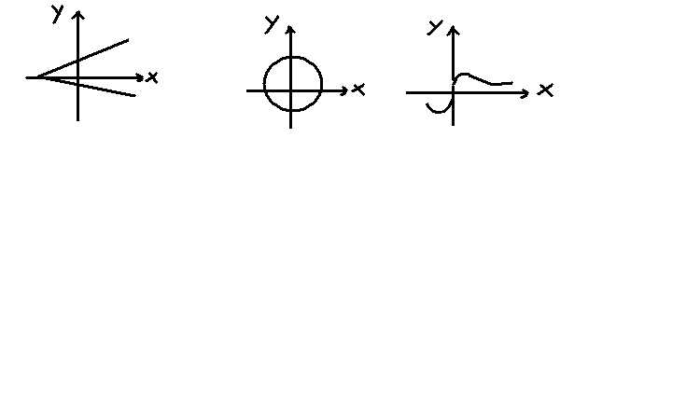
Як можна задати функцію?
З допомогою формули. У = - 4х + 5
З допомогою таблиці
З допомогою графіка
х | -2 | -1 | 0 | 1 | 2
у | 2 | 1 | 0 | 1 | 2

Slide 4
Властивості функцій

Slide 5
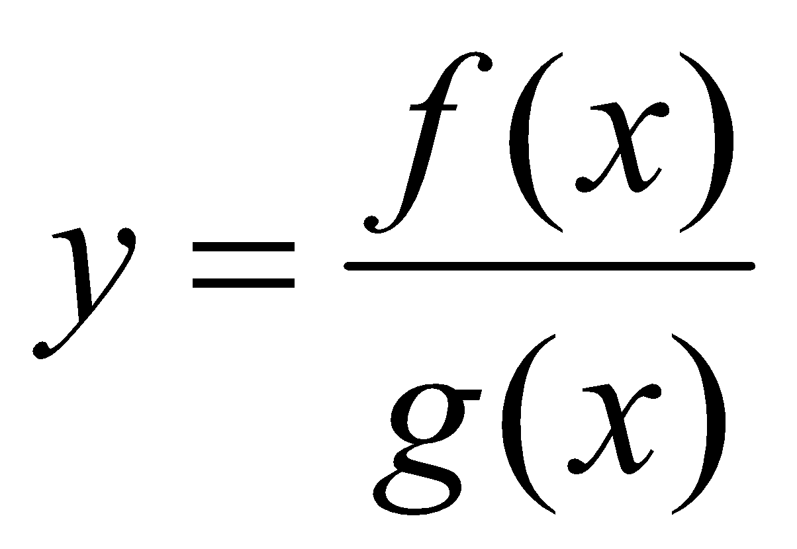
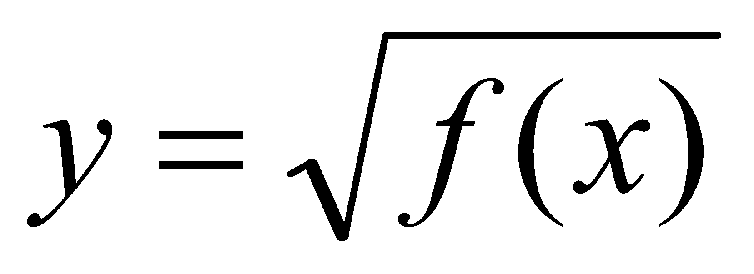
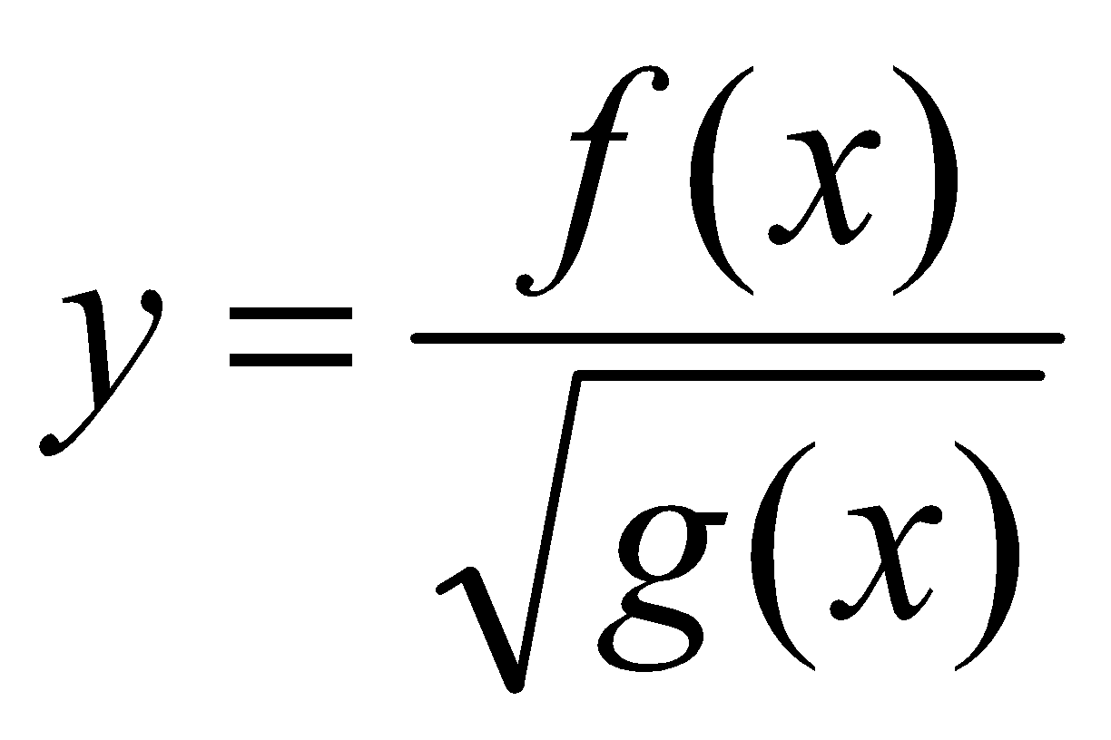
Область визначення – це всі значення змінної х при яких функція має зміст.
Позначення D(f)
Вид функції | Область визначення
у = f(х), де f(х) многочлен | R або (-∞; ∞)
 | g(x)≠0
 | f(x)≥0
 | g(x)˃0
Область значень – це всі значення змінної у. Позначення Е (f)

Slide 6
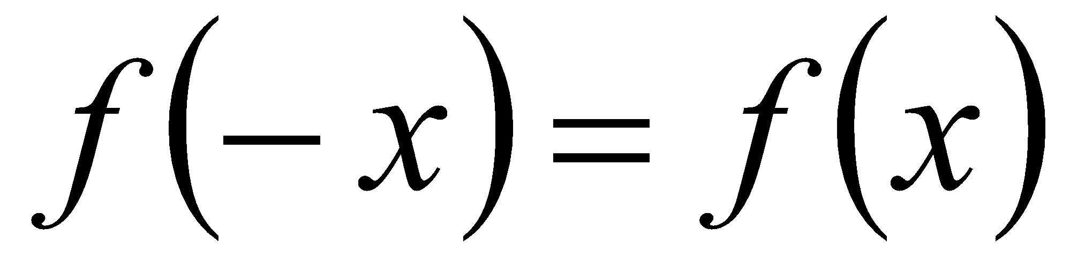
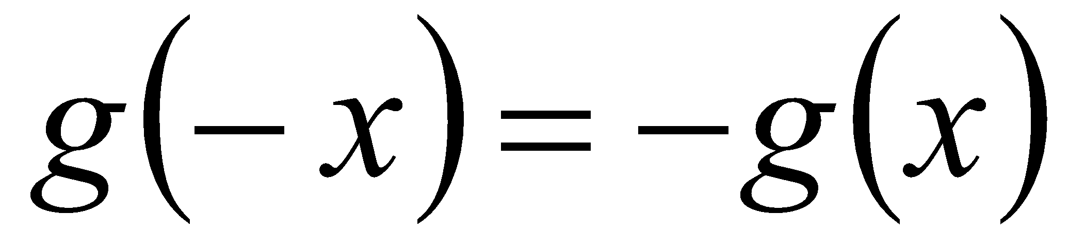
Парність і непарність функції
1. Область визначення симетрична відносно початку координат
2. Виконується формула
парна функція
непарна функція
Якщо не виконується перша умова або друга, то функція ні парна, ні непарна(індиферентна)

Slide 7
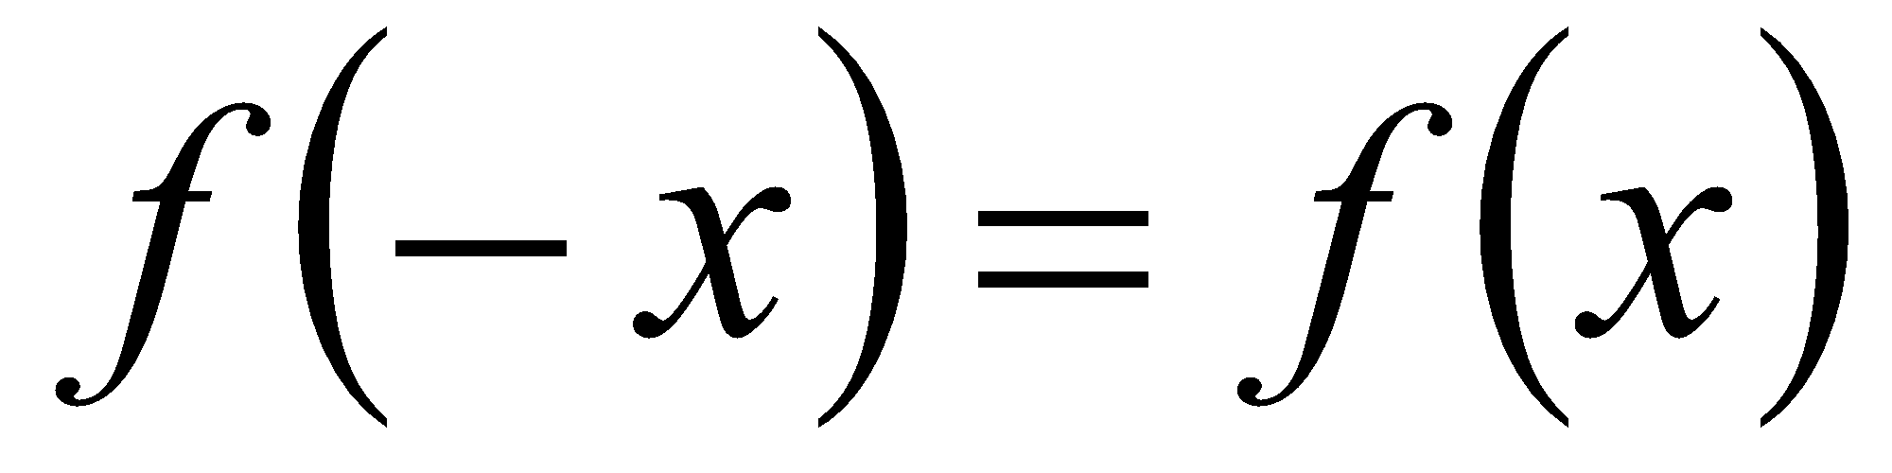
Приклад №1
f(х)=х²+5
1) D(f)=R – область визначення
симетрична відносно
початку координат
2) f(-х) = (-х)²+5=х²+5
Отже,
Висновок: функція парна

Slide 8
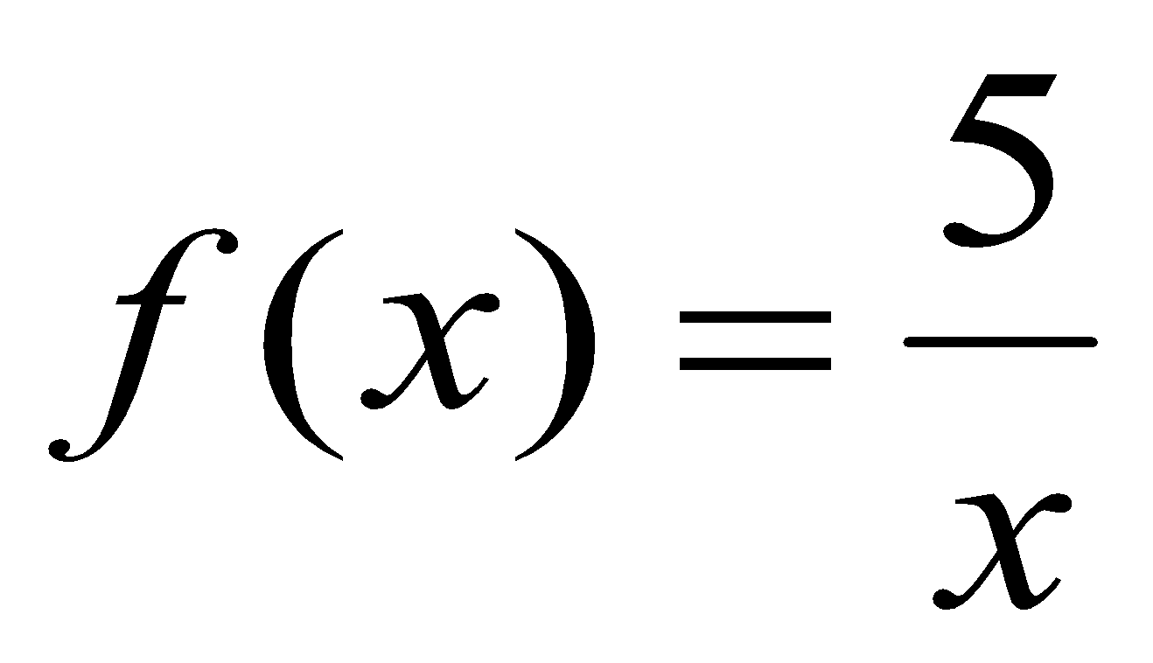
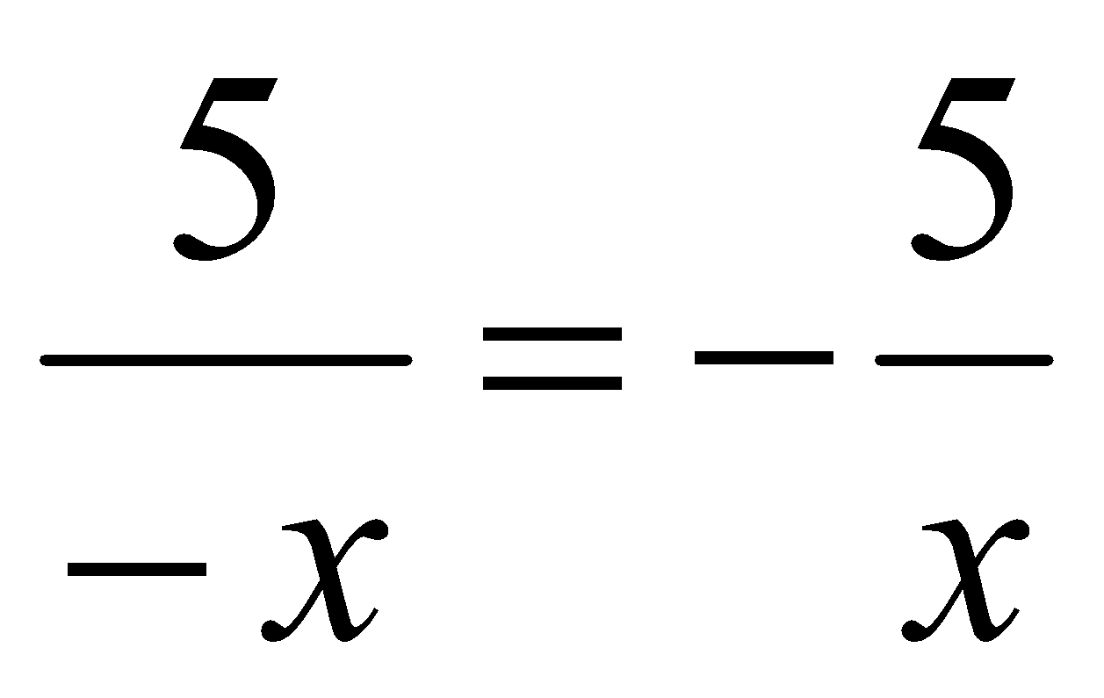
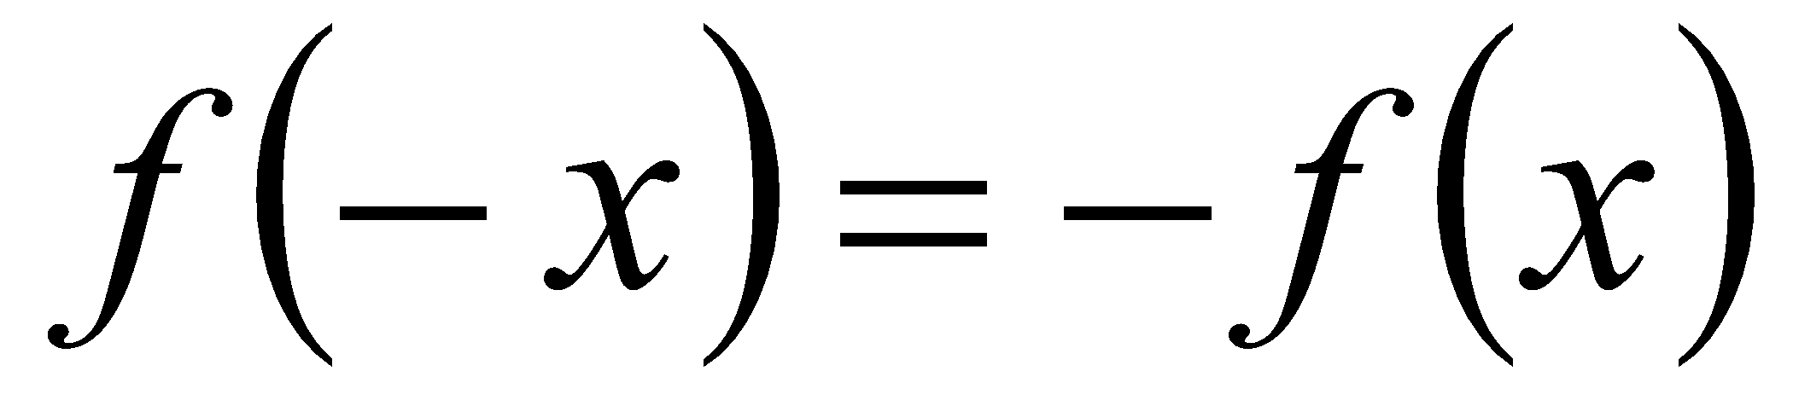
Приклад №2
D(f)=(-∞;0)U(0;∞) – область визначення симетрична відносно початку координат
f(-х) = .
Отже,
Висновок: функція не парна

Slide 9
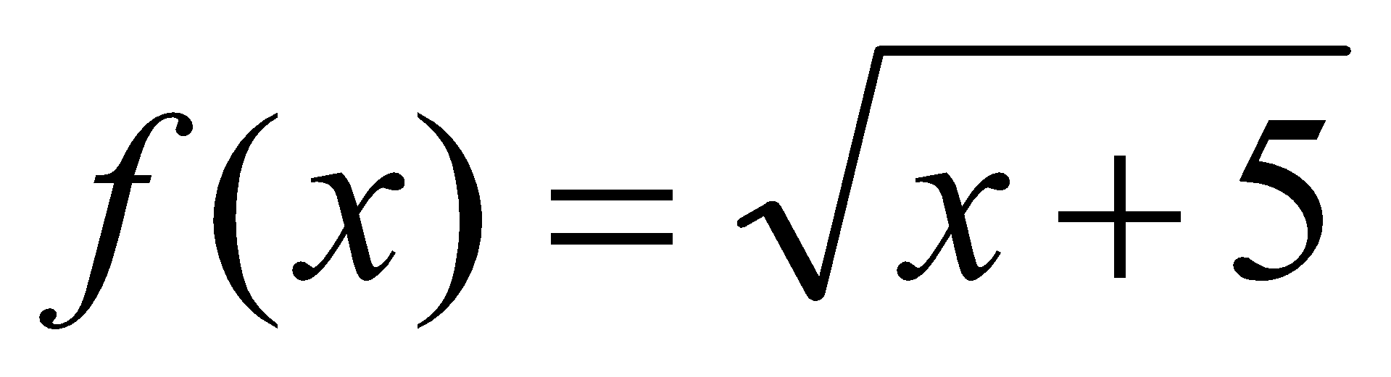
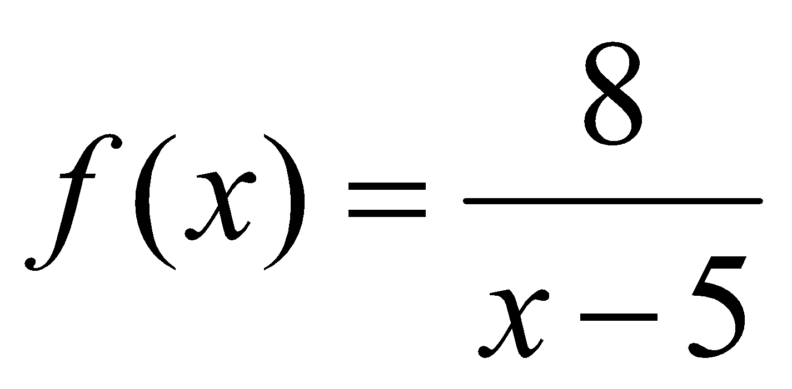
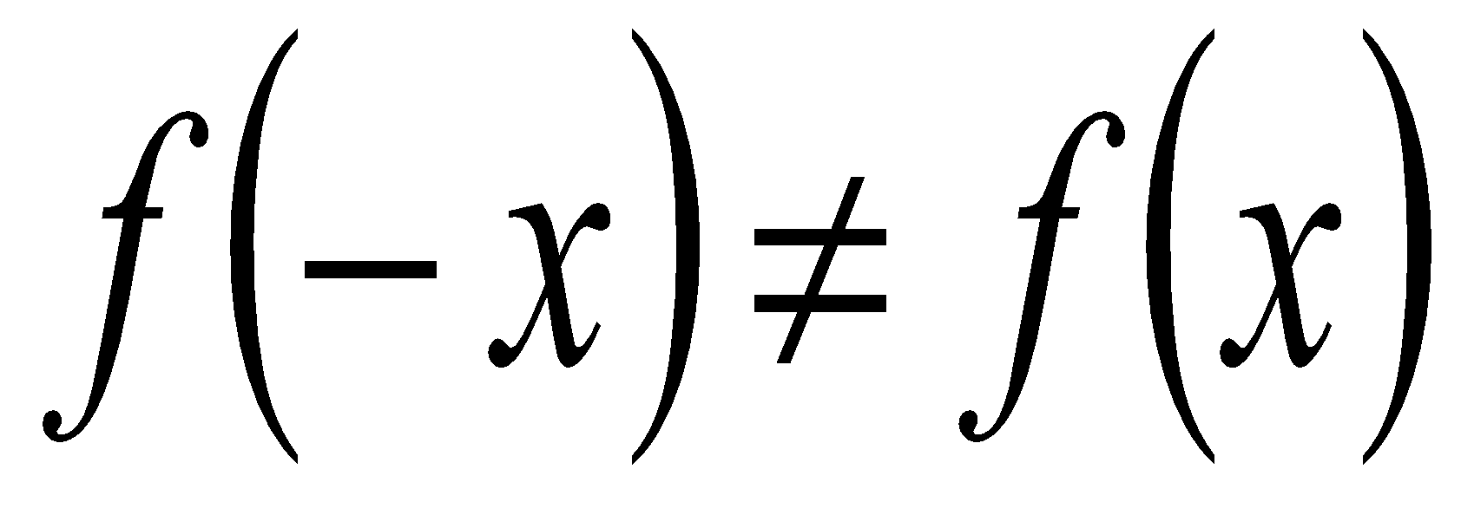
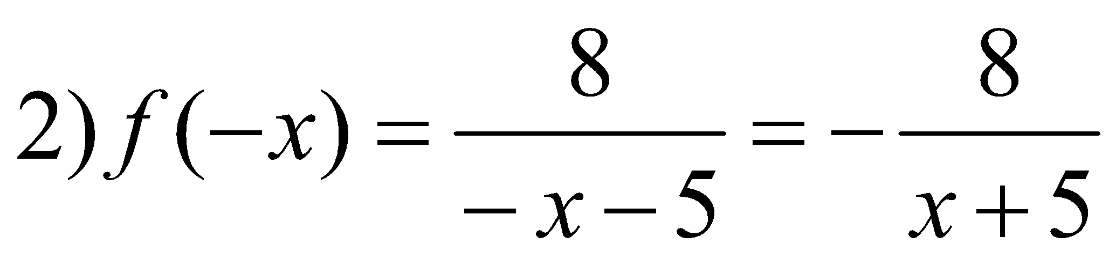
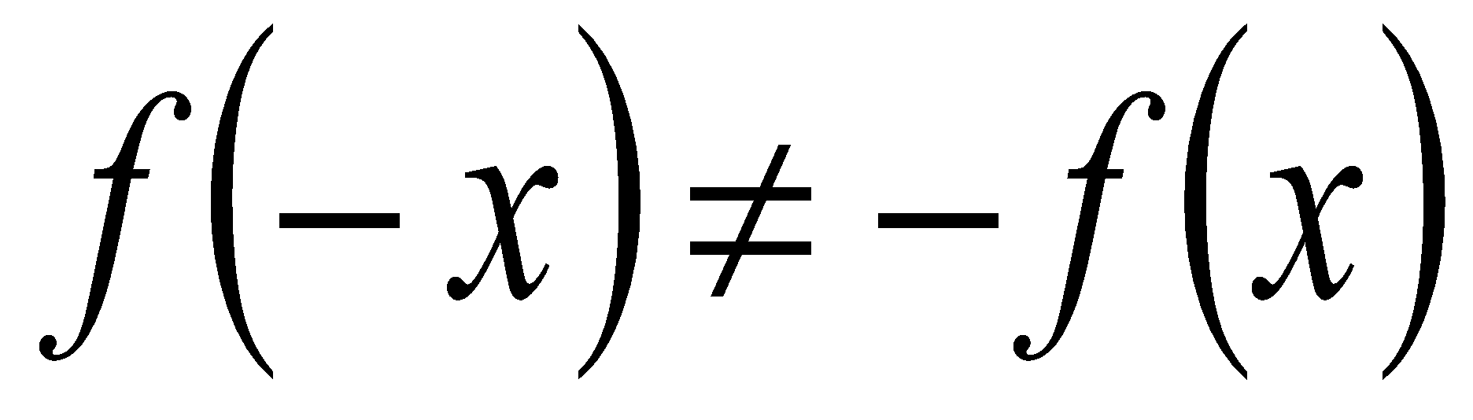
Приклад №3
D(f)=[-5;∞) – область визначення не симетрична відносно початку координат
Приклад №4
1) D(f)=(-∞;5)U(5;∞) – область визначення симетрична
відносно початку координат
Висновок: функція ні парна, ні непарна

Slide 10
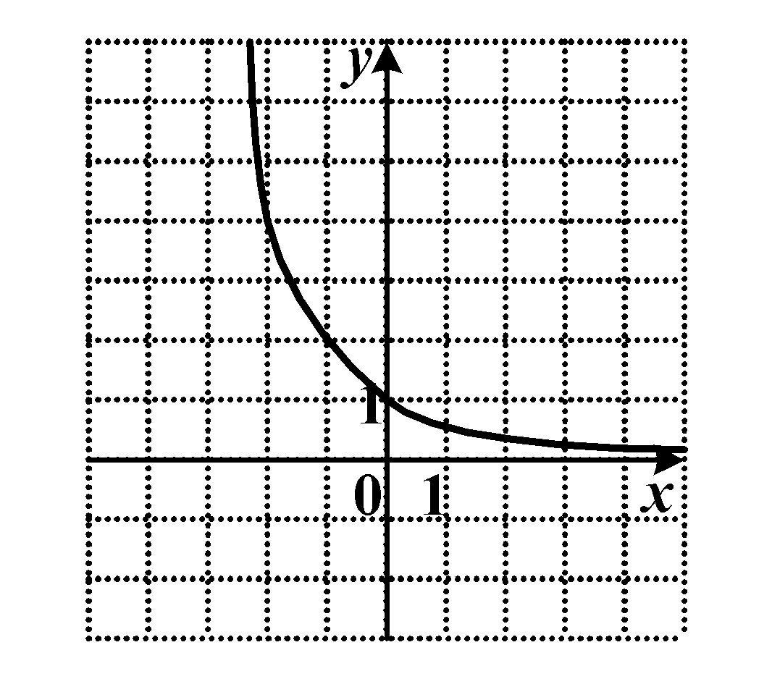
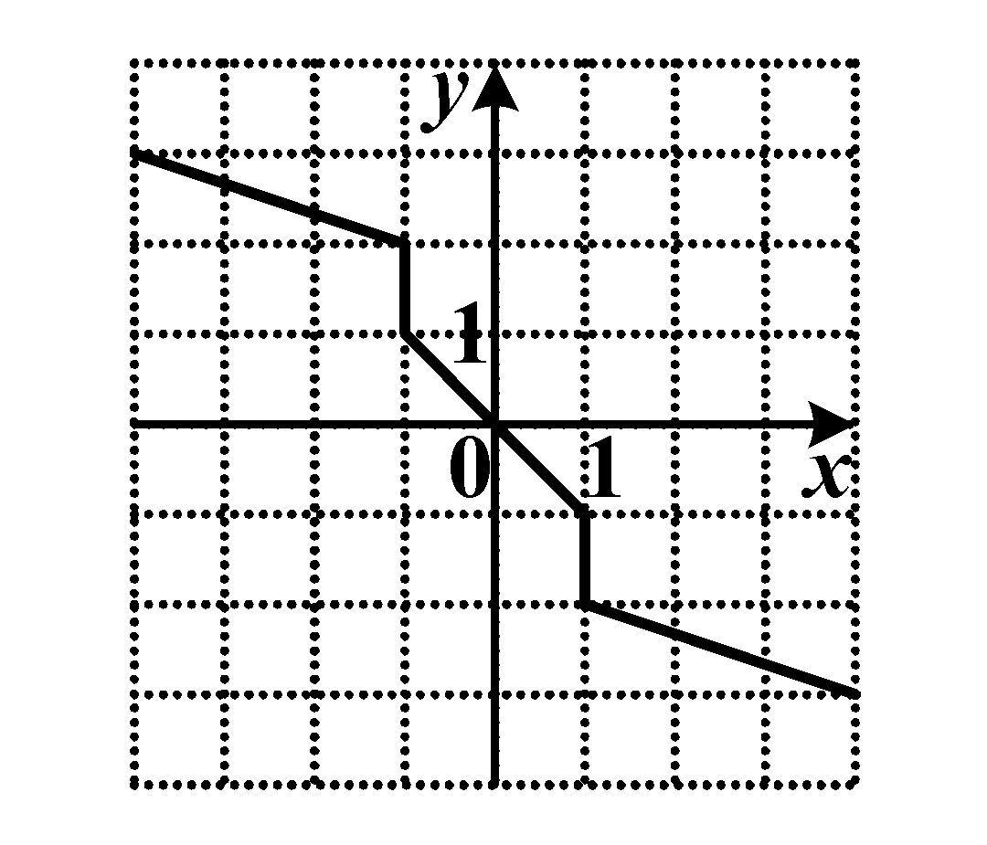
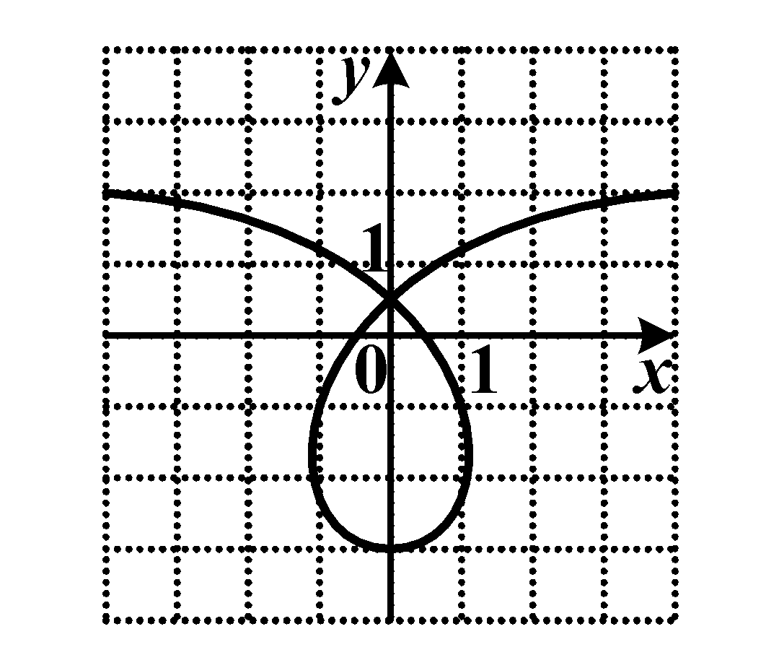
1) Графік парної функції симетричний відносно осі Оу
2) Графік не парної функції симетричний відносно початку координат
3) Якщо не виконується умова 1) або 2) то це графік функції що є ні парною, ні непарною

Slide 11
Монотонність (зростання та спадання) функції

Slide 12
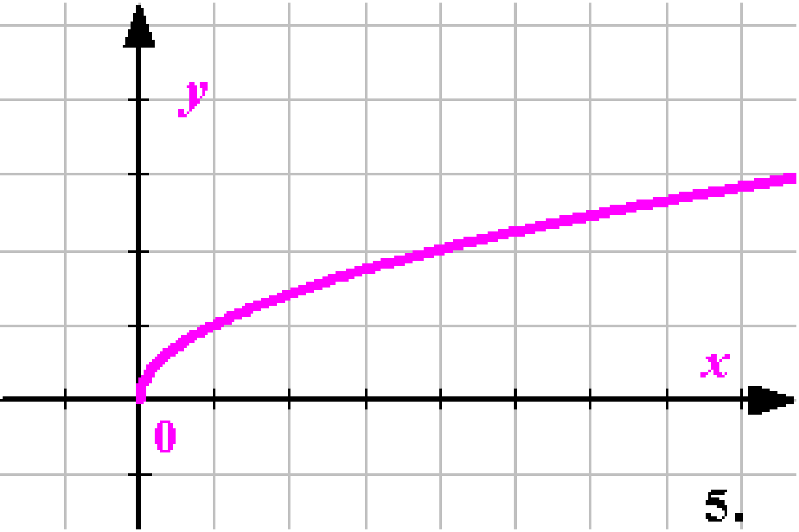
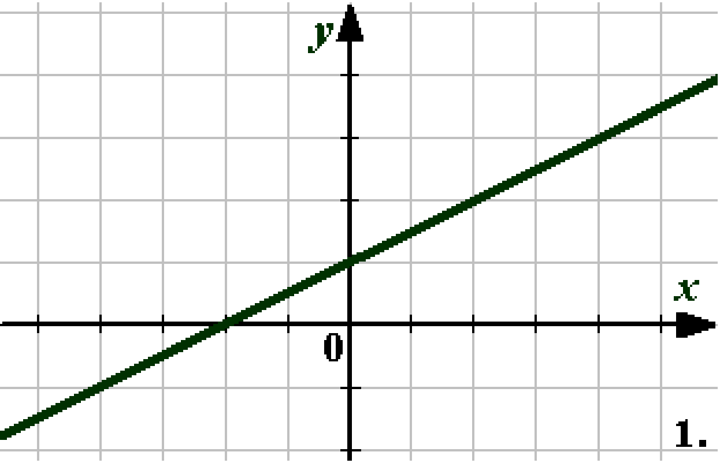
Зростаючою називається функція
у =f(х) на деякому проміжку D, якщо для
будь - яких х₁є D, х₂є D, таких, що
х₂>х₁, виконується нерівність f₂ (х) >f₁(х)
(більшому значенню аргументу відповідає більше значення функції)
у=3х-2 х₁=2; х₂= 5; х₂ >х₁; f(2)=4; f(5)=13; f(х₂) > f(х₁)

Slide 13
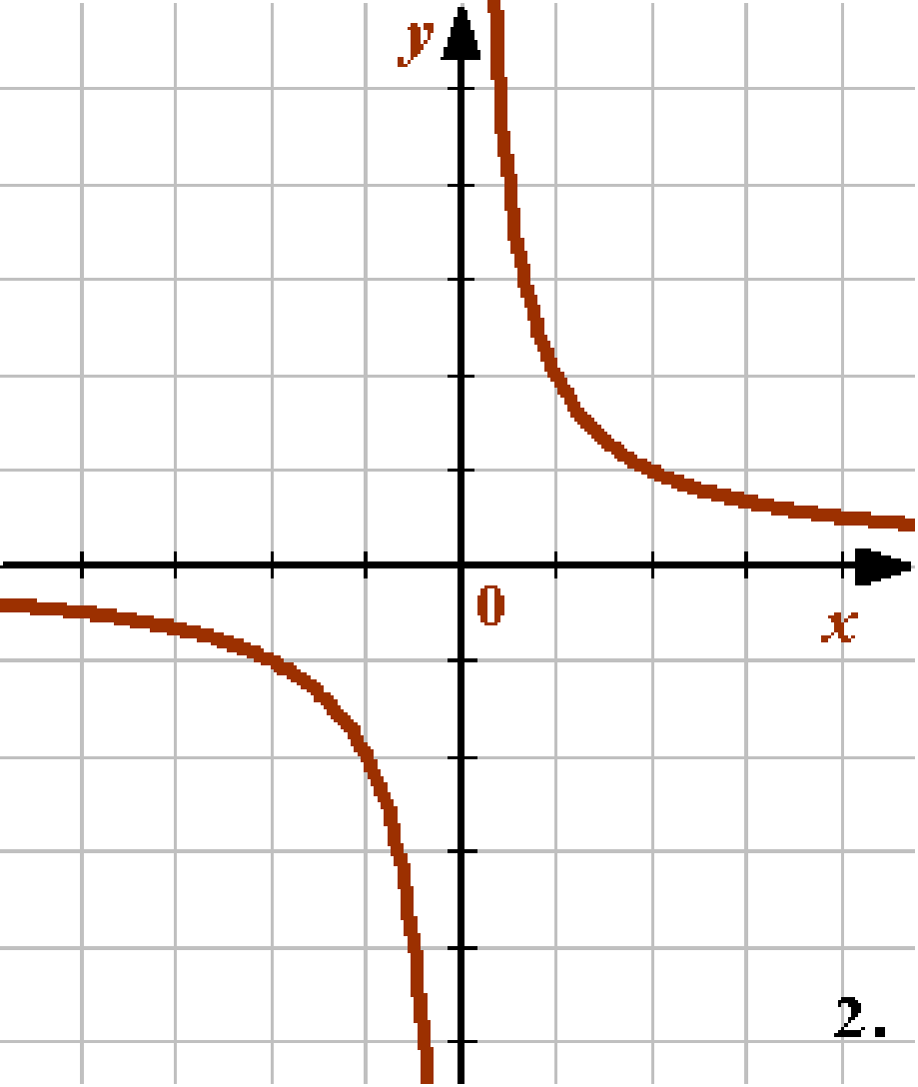
Спадною називається функція у =f(х) на деякому проміжку D, якщо для будь – яких х₁ є D, х₂ є D, таких,
що х₂ >х1, виконується нерівність f₂ (х) < f₁(х)
(більшому значенню аргументу відповідає менше значення функції)
У =- 3х-2 х₁ =2; х₂ =5; х₂ >х₁; f(2)=- 8; f(5)=-17; f(х₂) <f(х₁)

Slide 14
Нулі функції
Значення х при яких функція дорівнює нулю.
Щоб знайти нулі функції потрібно функцію прирівняти нулю і розв'язати рівняння.
у=4х-8; 4х-8=0; 4х=8; х=2-нуль функції
По графіку нулі функції – це точки перетину графіка з віссю Ох

Slide 15
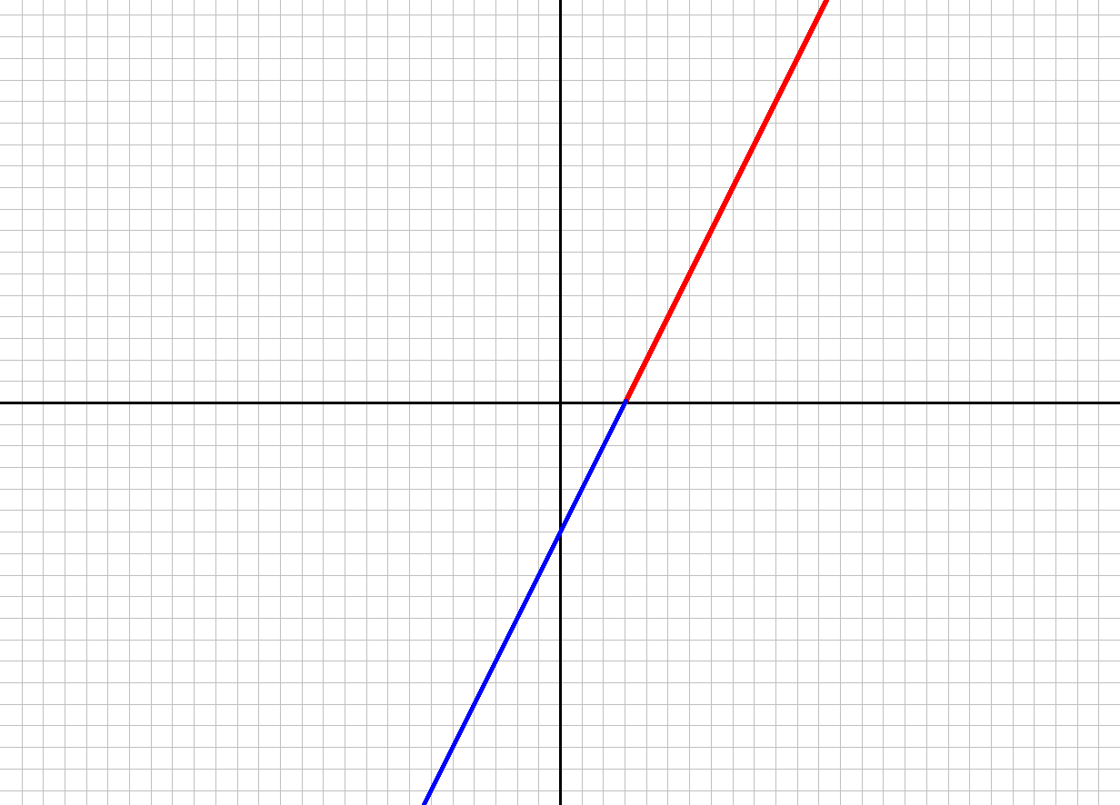
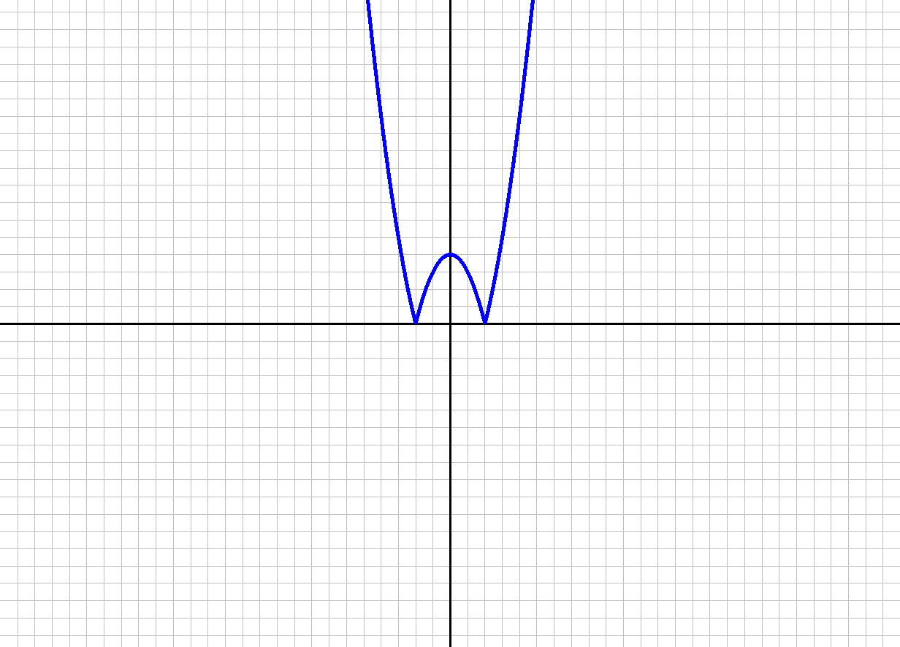
Проміжки знакосталості
Проміжки області визначення на яких функція приймає тільки додатні значення (f(х)˃0) або тільки від'ємні значення (f(х)<0) називають проміжки знакосталості

Slide 16
Дослідити функцію - це виявити її властивості
Область визначення
Область значень
Парність(не парність)
Нулі функції
Проміжки знакосталості
Проміжки монотонності
Перетин з віссю Оу

Slide 17
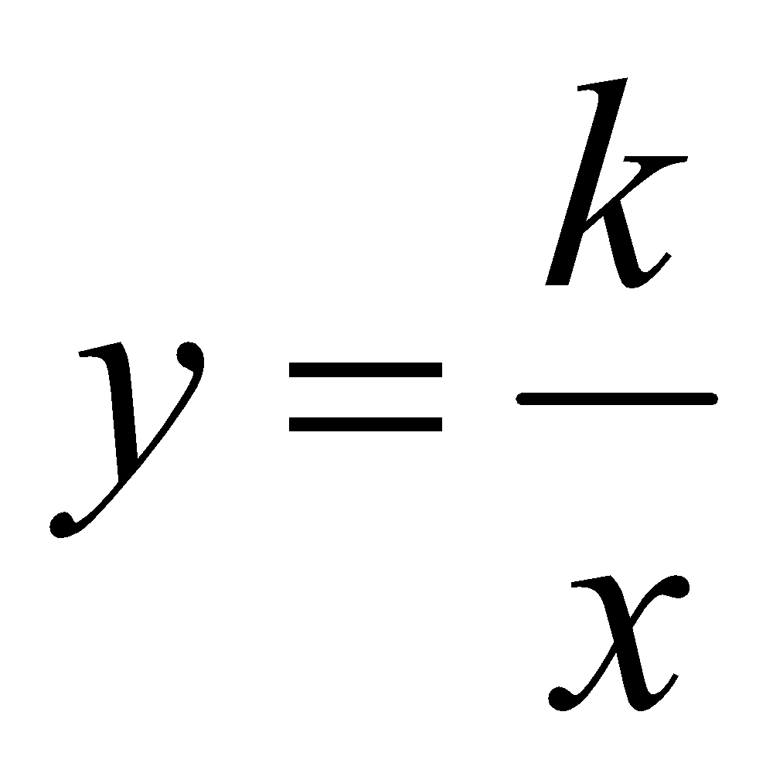
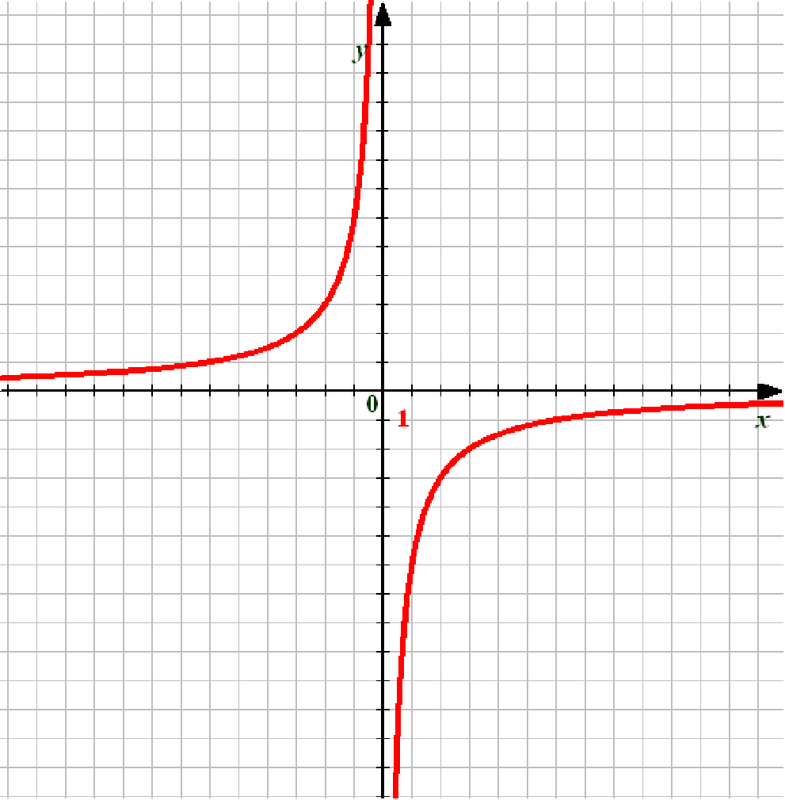
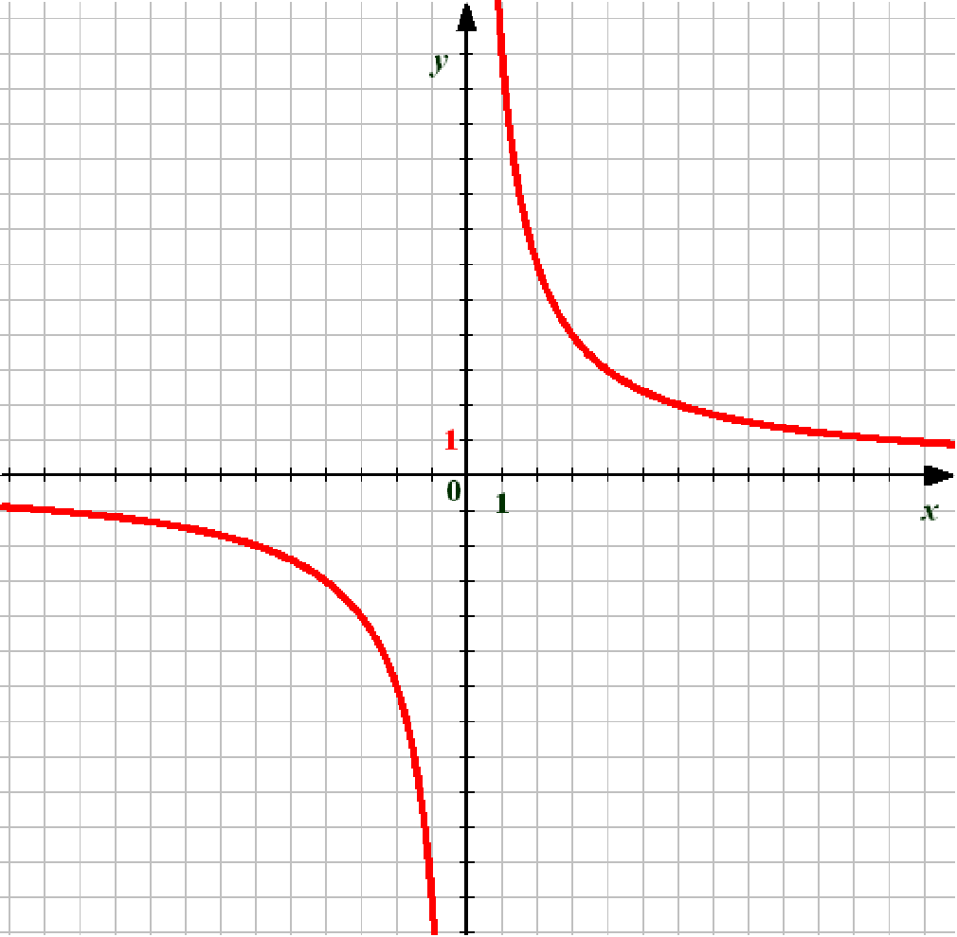
Функція обернена пропорційність
k˃0
k<0
гіпербола

Slide 18
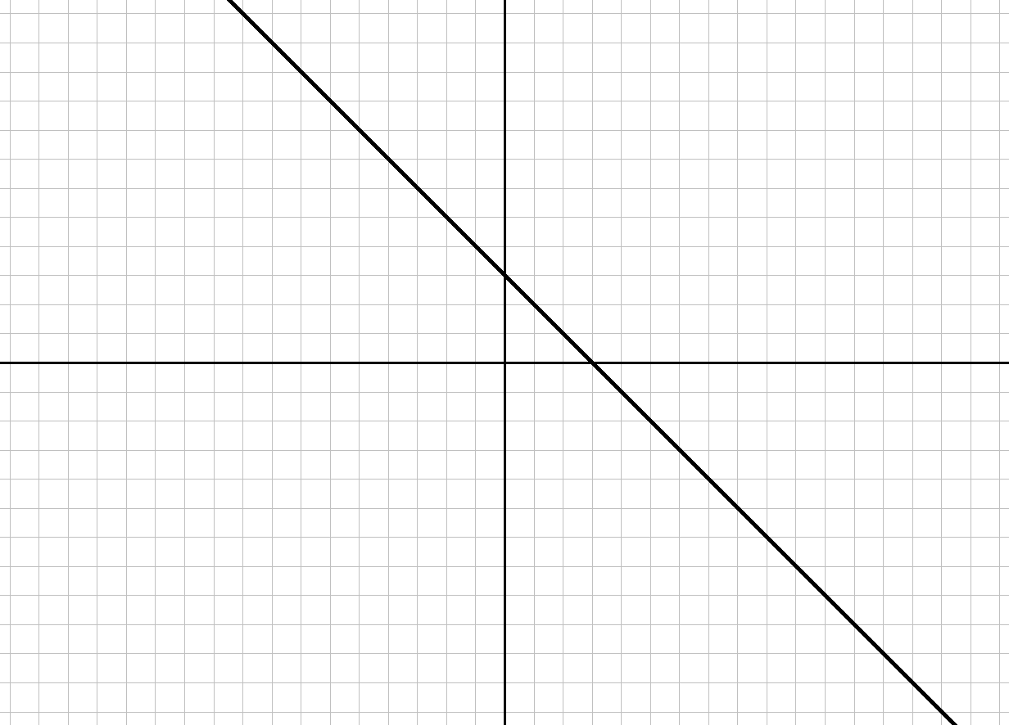
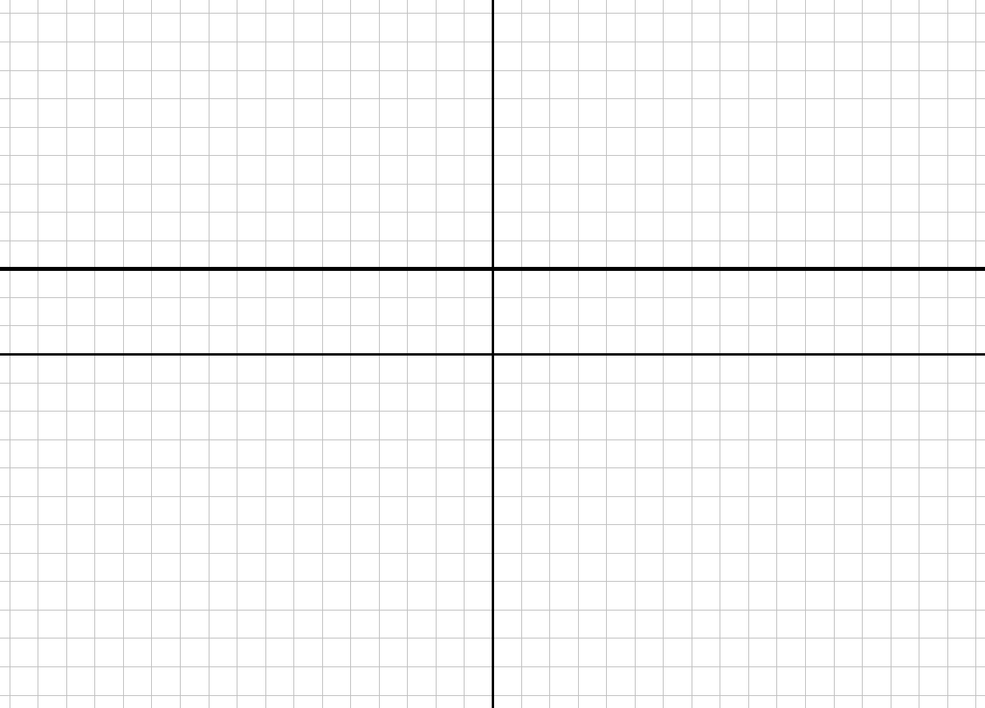
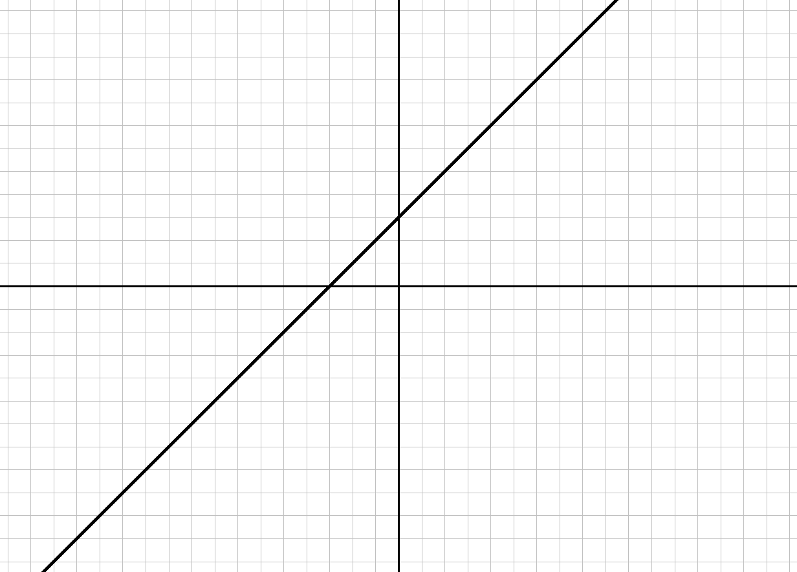
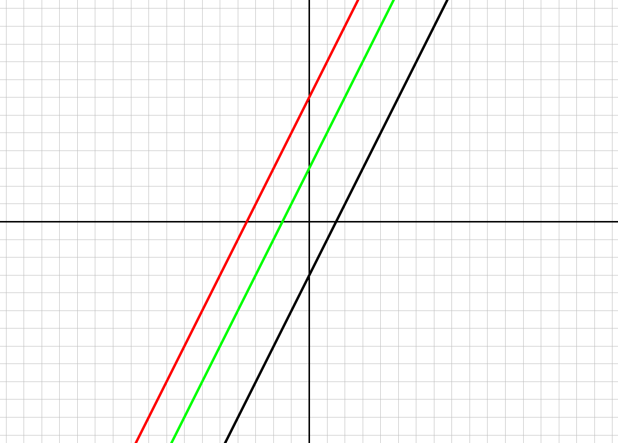
Лінійна функція y= kx+b
k=0,y=b
k˃0
k<0
k₁ =k₂ =k₃

Slide 19
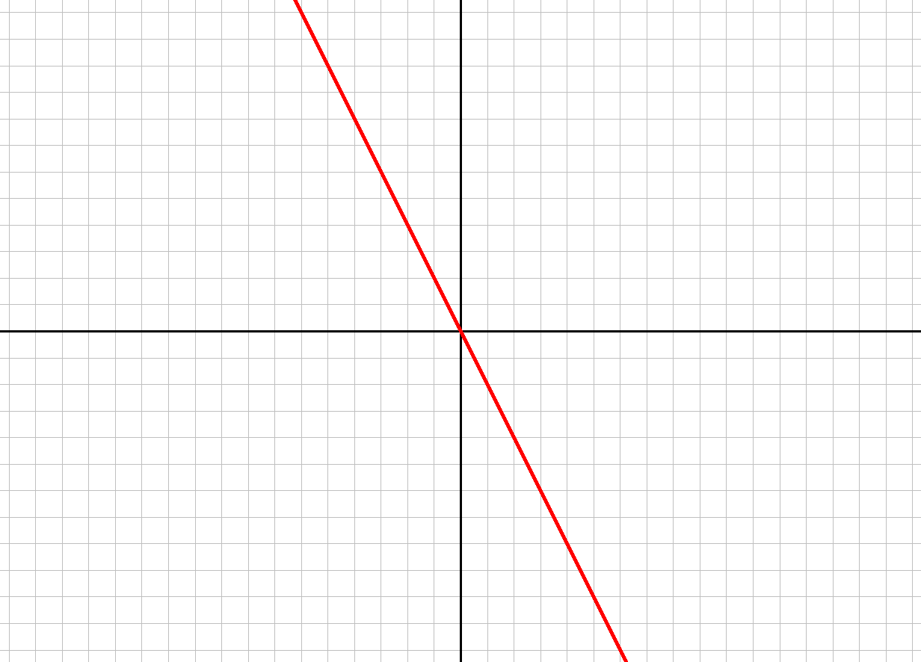
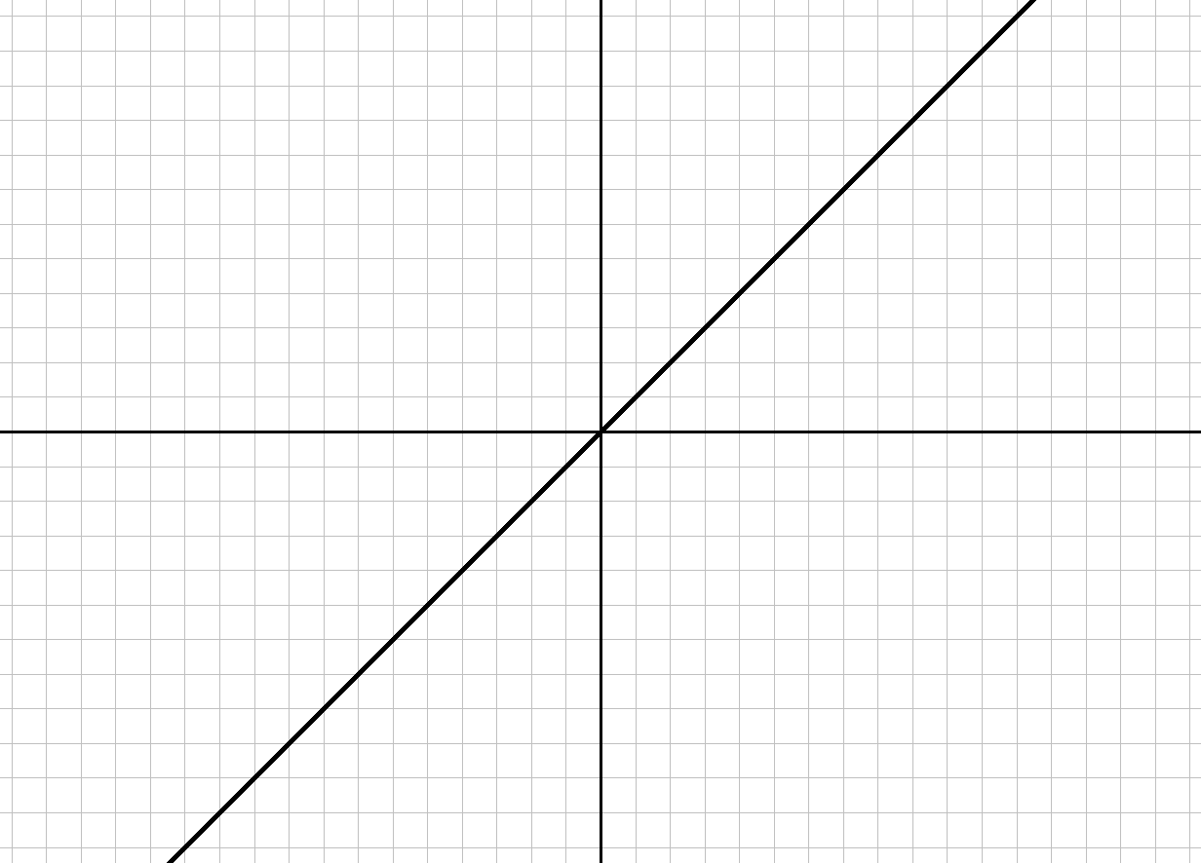
Пряма пропорційність y=kx
y=x

Slide 20
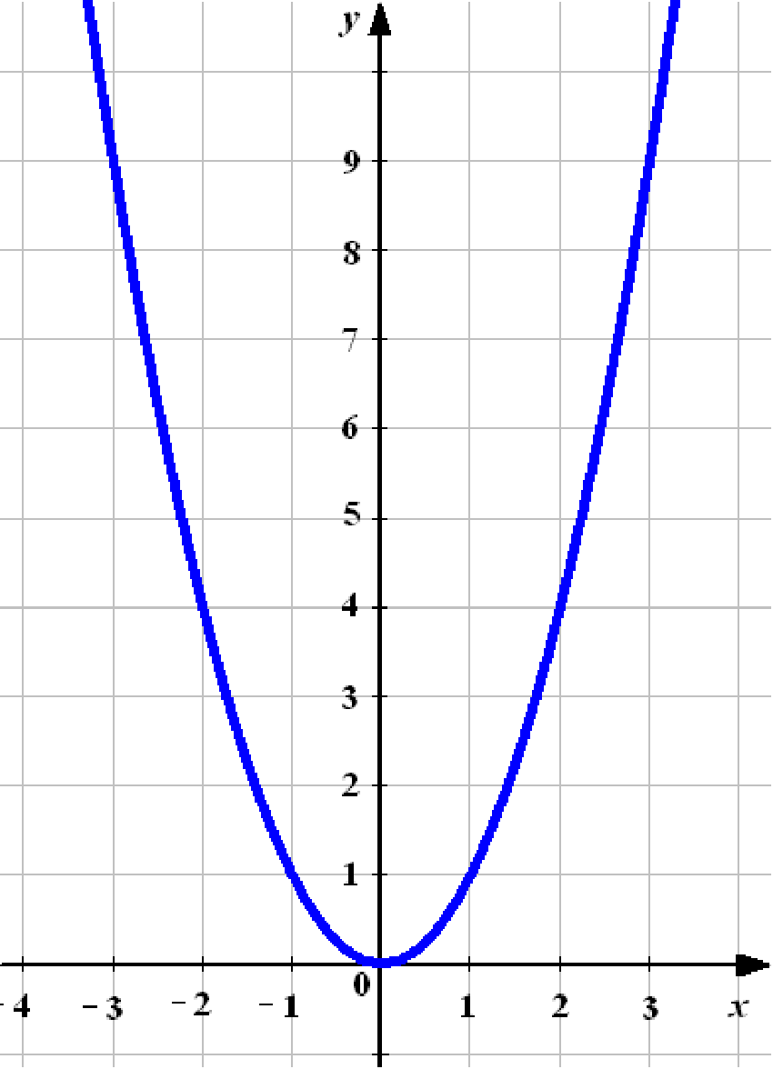
Функція у=х²
х | -3 | -2 | -1 | 0 | 1 | 2 | 3
у | 9 | 4 | 1 | 0 | 1 | 2 | 3
парабола

Slide 21
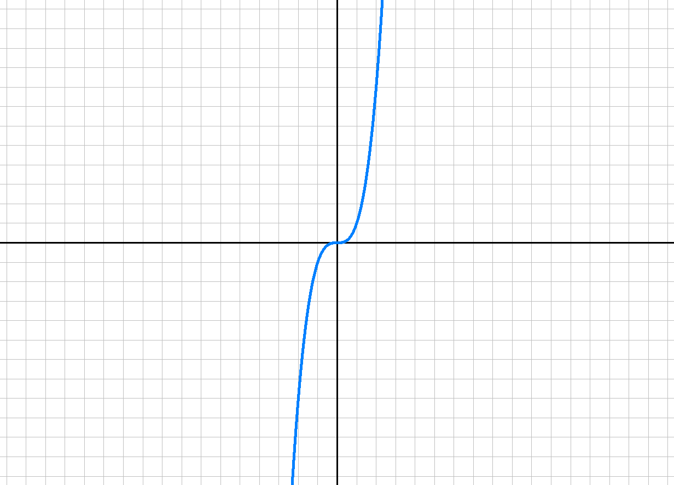
Функція у=х³
х | -2 | -1 | 0 | 1 | 2
у | -8 | -1 | 0 | 1 | 8
Кубічна парабола

Slide 22
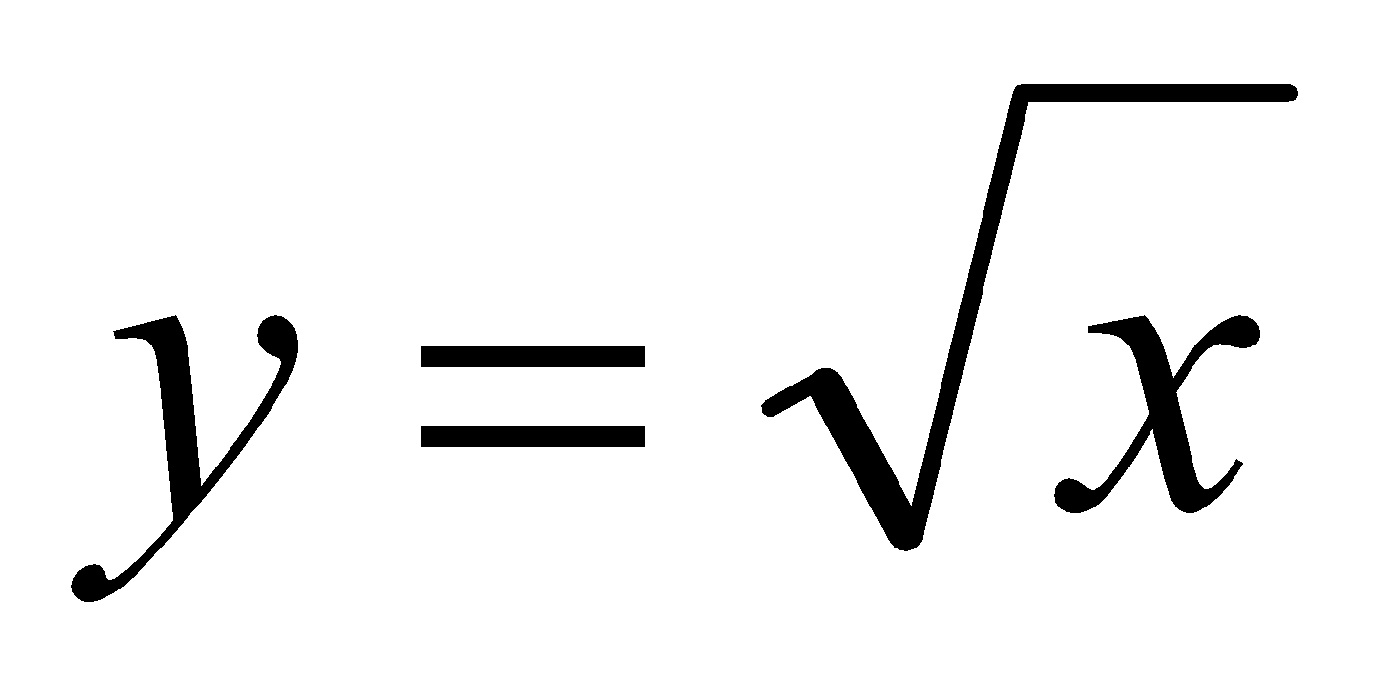
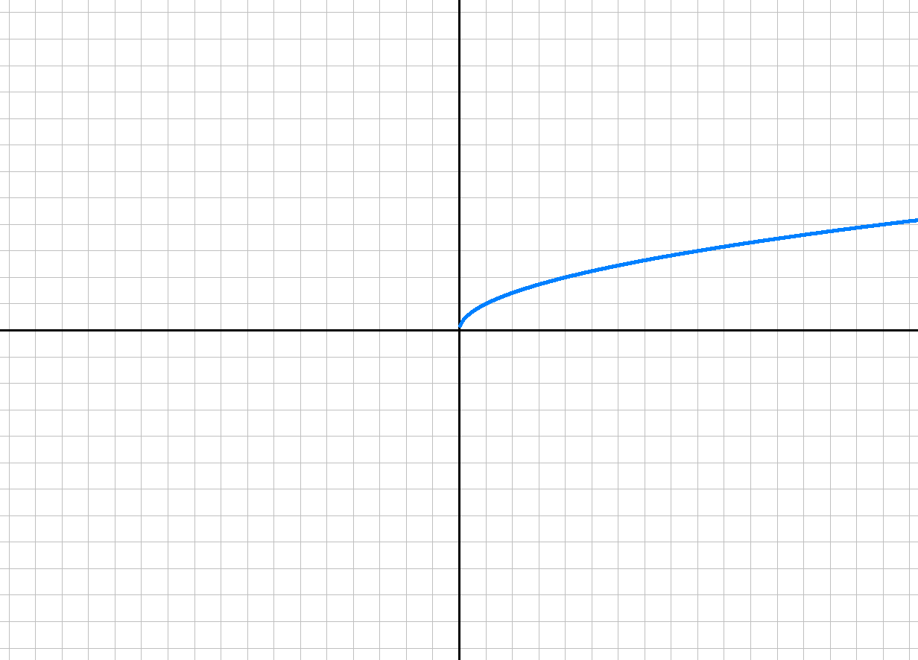
Функція
х | 0 | 1 | 4 | 9
у | 0 | 1 | 2 | 3

Slide 23
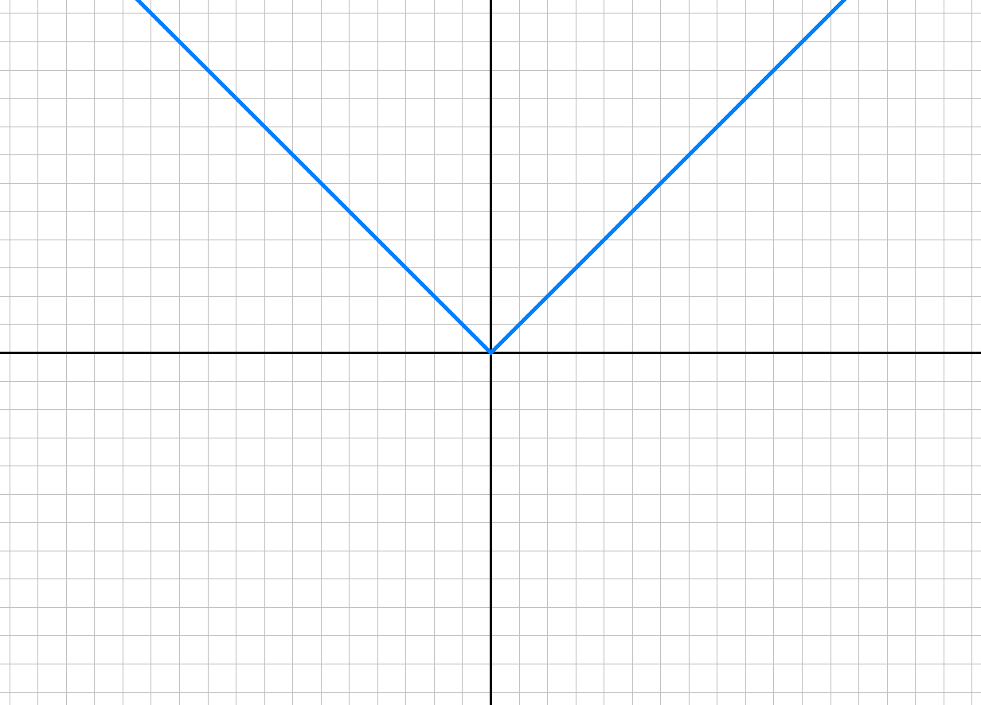
Функція у =│Х│

